Slide 1
可愛動物小檔案

Slide 2
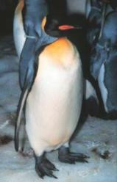
國王企鵝
主要以魚維生，特別喜歡吃小型的 Myctophidae科魚類
國王企鵝在圈養環境下壽命可達15-20年。
每窩下一個蛋，由雌雄輪流孵蛋52-56天。

Slide 3
資料來源
http://newweb.zoo.gov.tw/Pager/Show/ZooData_Index_Show.aspx?Animal_ID=118

